Slide 1
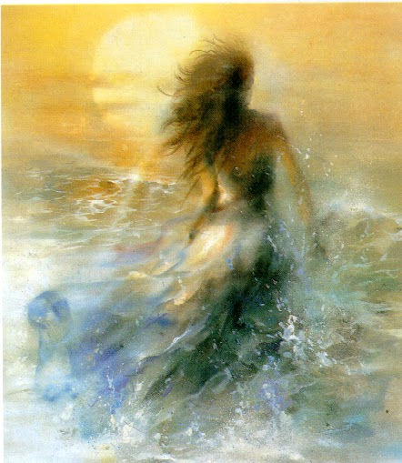
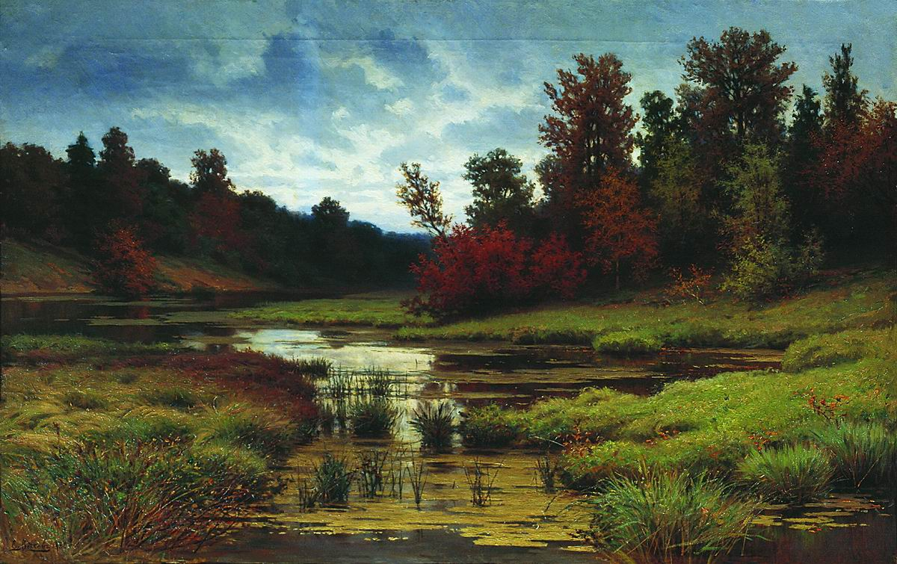
Волков Ю.Ю. Болото. Осінь.
«Болото - це особливий світ, який живе своїм особливим життям, має постійних мешканців і тимчасових гостей, свої голоси, шуми і, головне, свою таємницю» . Гі Де Мопассан
КАТРИЧ АННА
8 клас,СЗОШ № 12
м. Хмельницький
…легким кроком іду по болоті…

Slide 2
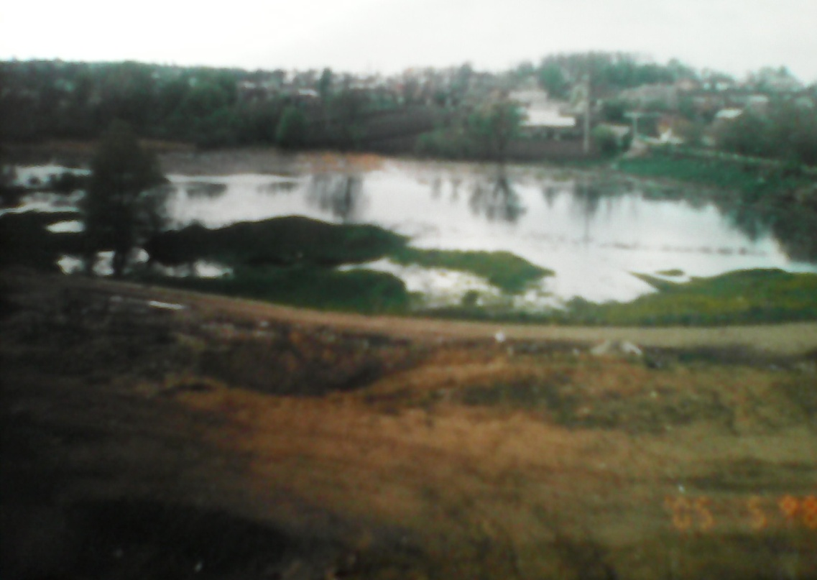
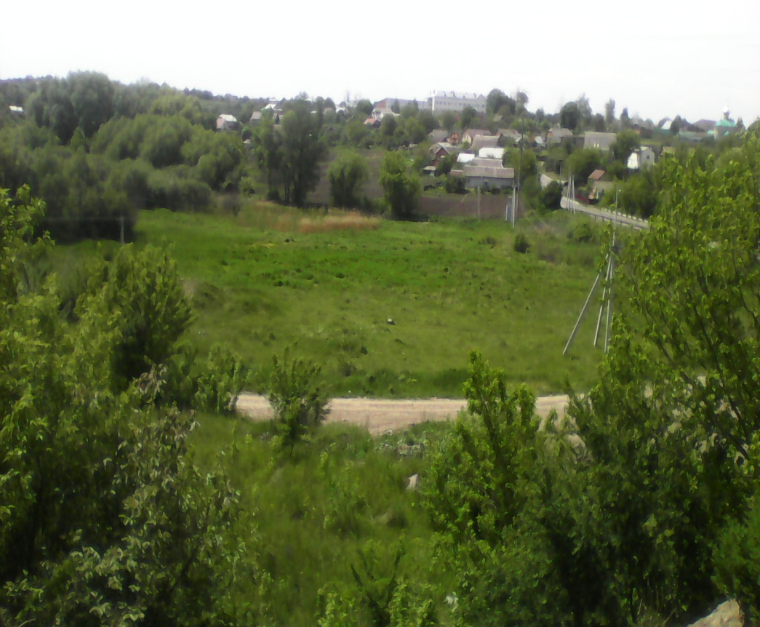
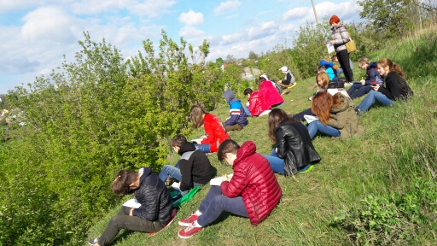
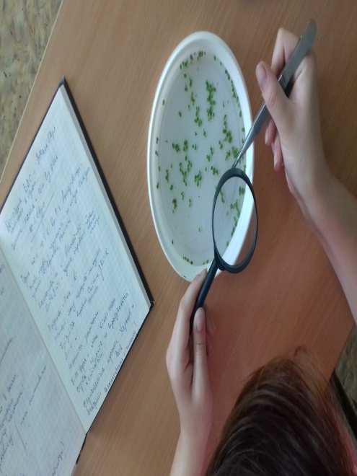
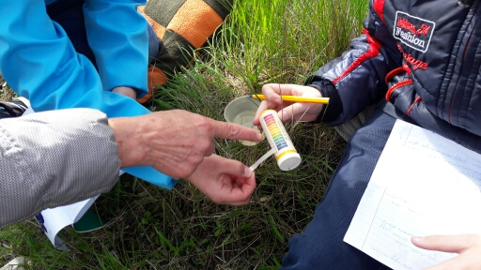
Стан водно – болотного угіддя
2005рік
2017 рік
Екскурсія «Відчуй природу міста»

Slide 3
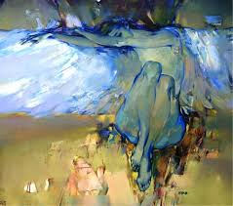
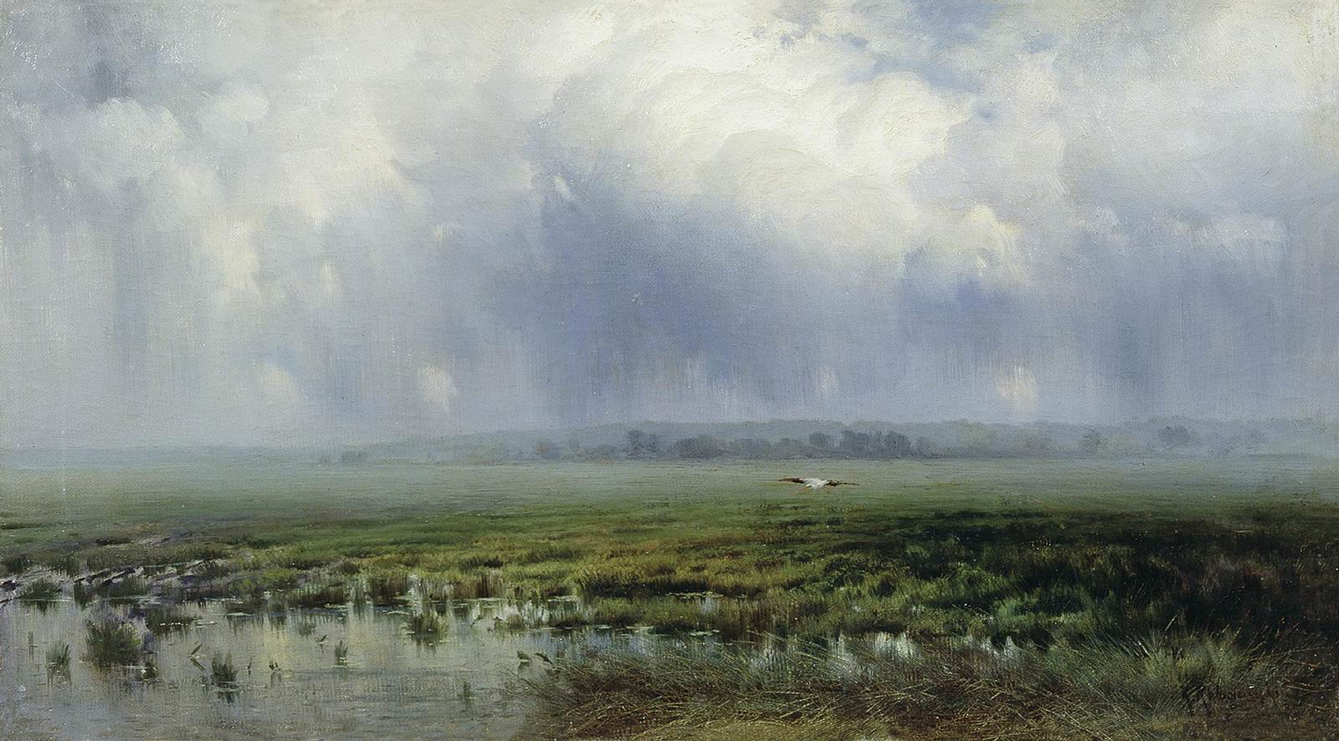
Дослідницький проект
«Удариш сильно по воді – заб’єшся сам». Координатор проекту : вчитель географії БОЧКО М.І.
…танцюють німфи на болоті…
Куїнджі. Райдуга над болотом
К.Крижицький. Болото

Slide 4
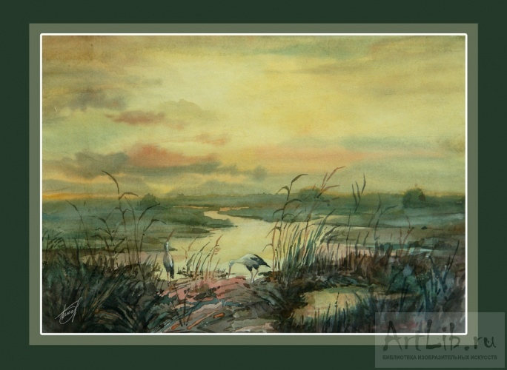
ПРОГНОЗОВАНИЙ РЕЗУЛЬТАТ
Людина, що опанувала екологічну культуру, підпорядковує всі види своєї діяльності вимогам раціонального природокористування, піклується про поліпшення навколишнього середовища, не допускаючи його руйнування і забруднення.
Білоус В. Болото
Філь І. Болото в лісі

Slide 5
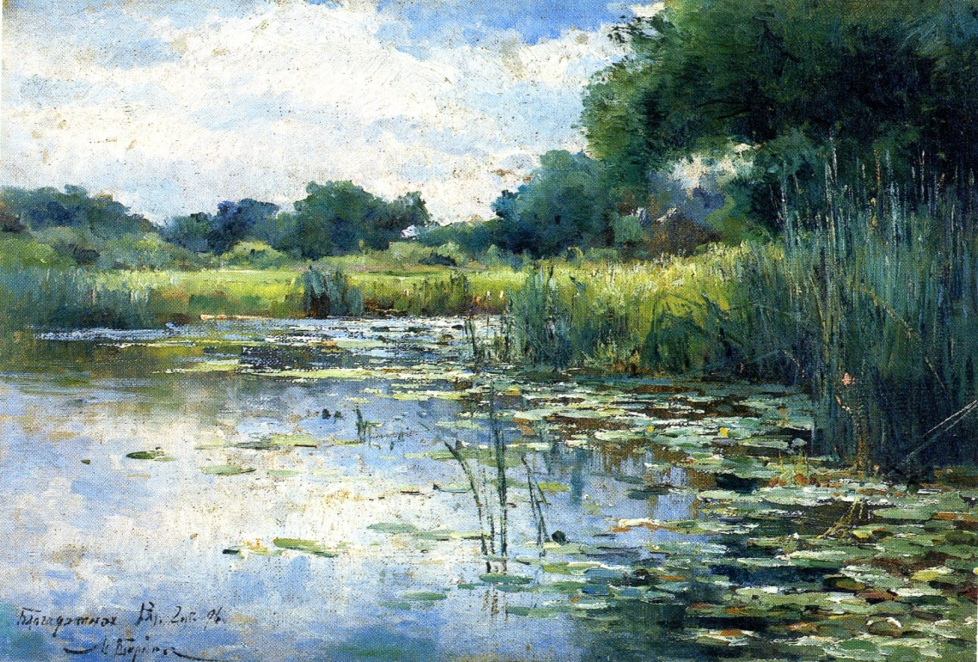
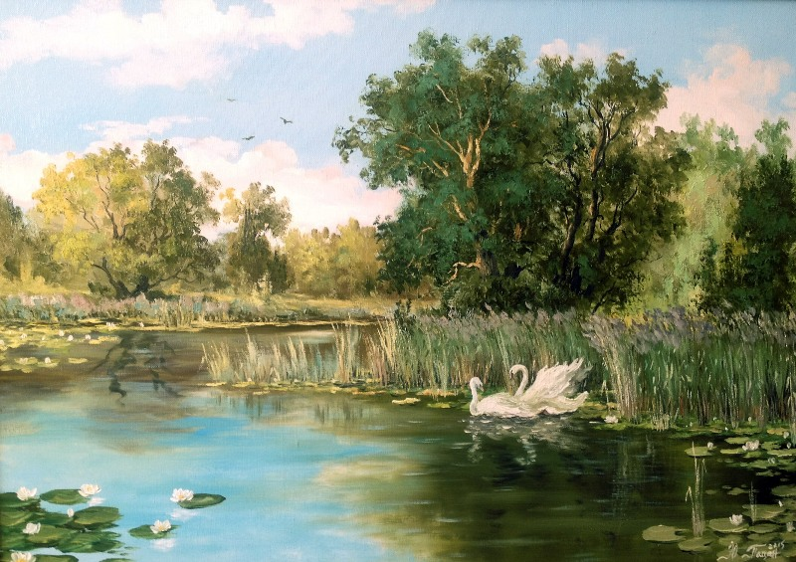
МЕТА: Оцінити еколого-токсикологічний стан водно-болотного угіддя мікрорайону Книжківці та перспективи збереженості.
Беркос М. Болото
Беркос М. Болото

Slide 6
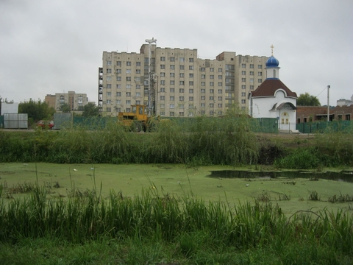
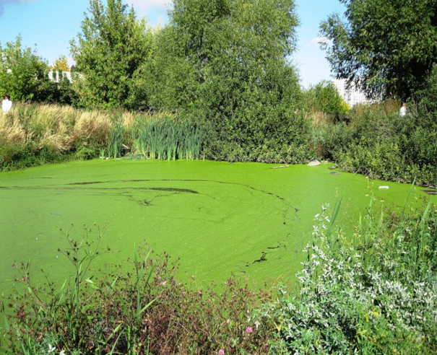
Завдання:
опрацювати відомості про водно – болотні угіддя;
встановити види антропогенного впливу на болота;
оцінити сучасний стан байрачного болота ;
визначити токсичний вплив пральних засобів на
тест - об'єкт ряску малу (Lemna minor) ;
розробити пропозиції по збереженню водно –
болотного угіддя.
Водно – болотні екосистеми
Мікрорайон Гречани
Мікрорайон Книжківці

Slide 7
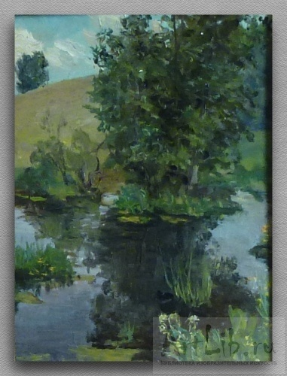
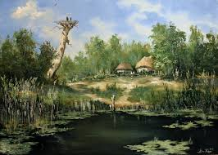
Гіпотеза - природні ресурси водних і болотних екосистем деградують під впливом антропогенних чинників.
Предмет дослідження - байрачні болота мікрорайону Книжківці
Об’єкт дослідження – рослина біотестер - ряска мала (Lemna minor)
С. Галай. Болото
Невідомий автор. Заросле болото

Slide 8
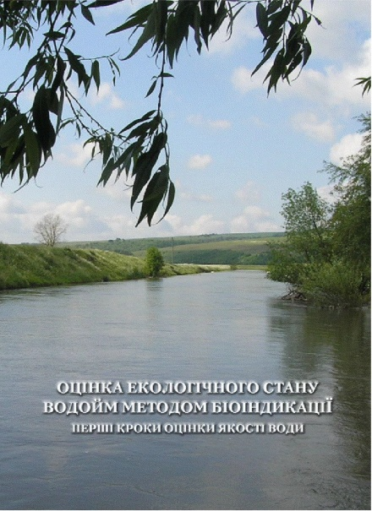
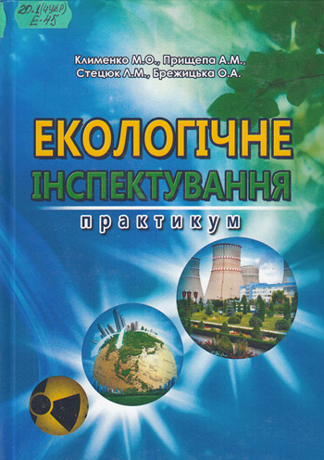
Методи та методики
описовий ;
картографічний;
порівняльний;
польовий;
спостереження;
математичний;
біоіндикація;
експериментальний.
Біоіндикація - метод оцінки якості води та екологічного стану водойми за складом видів - індикаторів або структурними показниками угруповань.

Slide 9
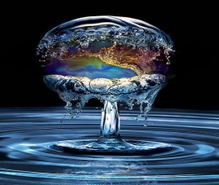
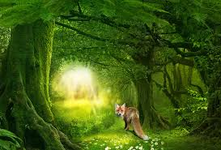
КАРТА ЗНАНЬ
Історія і життя
Технологія
Економіка
НАВКОЛИШНЄ СЕРЕДОВИЩЕ
Культура споживання
Відчуття відповідальності
Прийняття рішень
Е

Slide 10
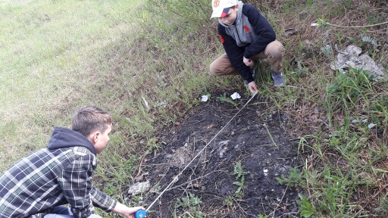
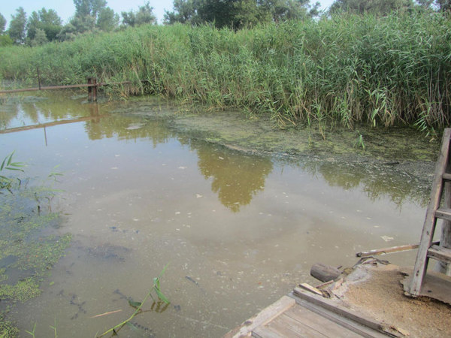
Польові дослідження
Існуючі загрози :
Назва джерела хімічного впливу | Наявність
Стічні та зливові води | +
Поверхневий стік з полів сільськогосподарського призначення | +
Поверхневий стік з приватних господарств | +
Продукти життєдіяльності водних організмів | +
Поверхневий стік з ТПВ, смітників | +
Розташовані поряд автомагістралі | +
Розташування в межах санітарно-захисних зон будівель | +
Любінська Л.Г.
Характеристика використання земель
Назва характеристики | Наявність
Розорювання земель відносно межі угіддя | +
Недотримання розмірів водоохоронних смуг | +
Розміщення садово-городніх ділянок, будівель | +
Прокладання доріг | +
Порушення ґрунтового та рослинного покриву | Спалювання сухої трави
Фото автора
Фото автора

Slide 11
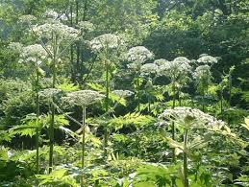
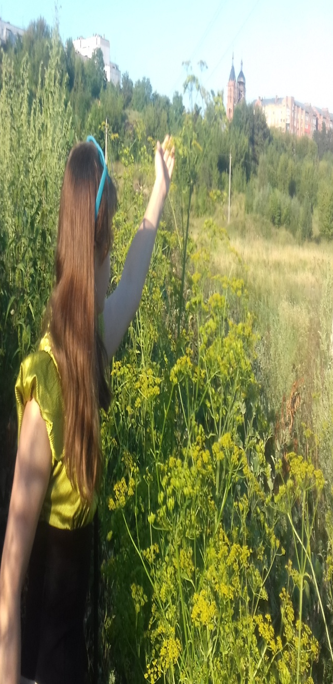
Існуючі загрози :
осушення;
заготівля лікарської сировини;
збирання декоративних рослин;
витіснення аборигенних видів;
руйнування трофічних ланцюгів;
зміна життєвості місцевої флори.
Борщівни́к Сосно́вського
(Heracleum sosnowskyi Manden)

Slide 12
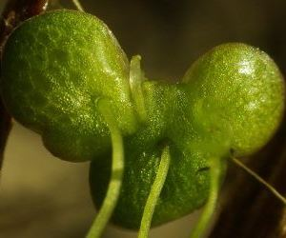
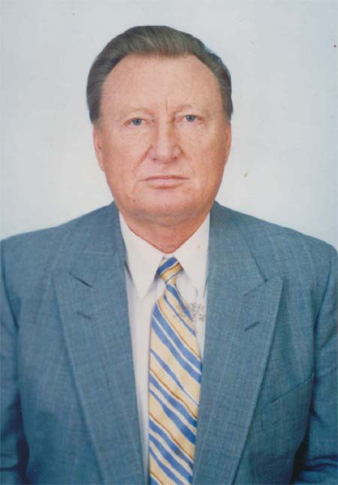
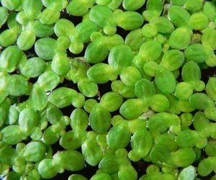
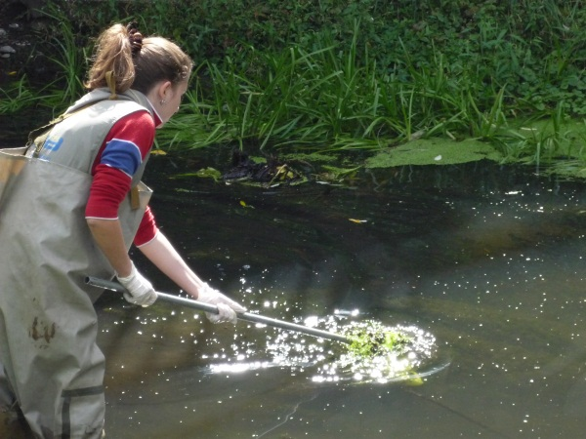
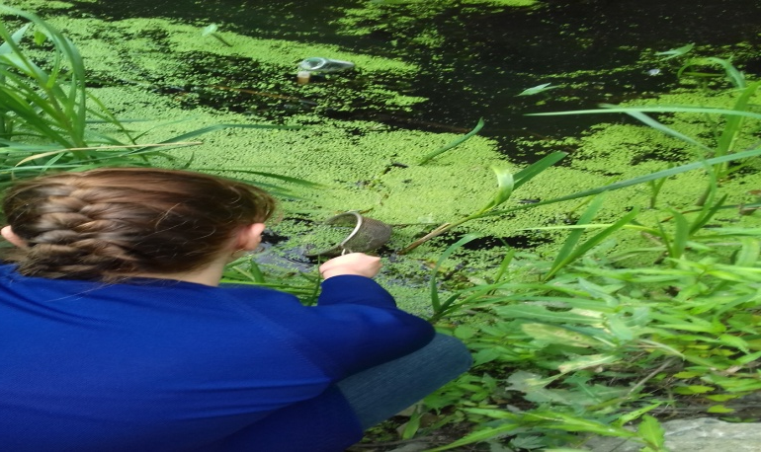
3
ПАСПОРТ
Водно - болотне угіддя байраку р-н Книжківці
Форма: лінійна
Координати 49°21′10″пн.ш. 27°12′07″сх.д.;
Висота над рівнем моря: 274 м;
Призначення:випас худоби, полив городів;
Склад біотопу: ставок S- 0,8 га;
Характер берегів: низькі, глиняні, розорані;
Дамба : L – 35м, Ш- 3,5м, отвір для спуску води;
Струмок : L– 7,5 км, Ш - 2,00 м, Н- 50- 70см, V-1.00м/cек;
Копанки:L 9м, Ш - 6м , Н-120 - 150см;
Осушені рівчаки, заболочені луки.
Багатокорінник звичайний
(Spirodela polirrhiza)
Мусієнко М.М.
Ряска мала(Lemna minor)
2
травень 2017
1
серпень 2017
Точки відбору проб

Slide 13
Біоіндикація якості водного середовища за допомогою родини ряскових
Назва виду | Число особин | Загальна кількість щитків | Кількість щитків з пошкод-женнями | Відношення кількості щитків до числа особин |  | Відсоток пошкод-жених щитків | Якість води
Багатокорінник звичайний (Spirodela polirrhiza) | 55 | 97 | 28 | 1,8 | 26,8 |  | 4
Ряска горбата (Lemna trisuca) | 10 | 14 | 3 | 1,4 | 21,4 |  | 4
Ряска мала (Lemna minor) | 203 | 372 | 48 | 1,8 | 12,9 |  | 3
МОЄ ВІДКРИТТЯ:
розповсюдження ряски на поверхні нерівномірне, площа покриття збільшується в серпні;
переважає ряска мала(Lemna minor) та багатокорінник звичайний (Spirodela polirrhiza);
вода має середнє забруднення - 3 - 4 клас;
придатна для купання, пити можна після кип’ятіння.

Slide 14
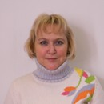
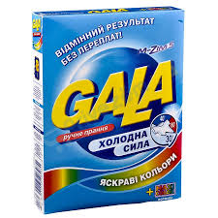
ЕКСПЕРИМЕНТАЛЬНЕ ДОСЛІДЖЕННЯ
Фітотоксичність – це здатність токсичних речовин, наявних
у ґрунті, воді, чинити отруйну (токсичну) дію на рослину.
Мансурова С.Е.
Вплив пральних засобів на об’єкт
біотестування ряску (Lemna minor L.)
1 день експерименту
Вміст фосфатів і ПАР у пральних порошках згідно маркування
Концентрація, мг/л | Пральні засоби |  |  | Контроль
 | «Rio» | «Gala» | «Savex»
 | Кількість загиблих особин, %
2.0 | 30 | 10 | 0 | 0
1.5 | 10 | 0 | 0 | 0
1.0 | 10 | 0 | 0 | 0
0.5 | 0 | 0 | 0 | 0
Вміст сполук, % | Пральні засоби
 | «Gala» | «Rio» | «Savex»
Фосфати | не вказано | 5-15% | менше 5 %
Аніонні ПАР | 5-15% | 5-15% | 5-15%
Катіонні ПАР | не вказано | не вказано | менше 5 %
Неіоногенні ПАР | менше 5 % | не вказано | менше 5 %
Амфотерні ПАР | не вказано | не вказано | не вказано
МОЄ ВІДКРИТТЯ: ПАР - поверхнево – активні речовини, які у переважній більшості є синтетичними (СПАР), фосфати є головним «ворогом» здоров’я людини та «цвітіння» води.

Slide 15
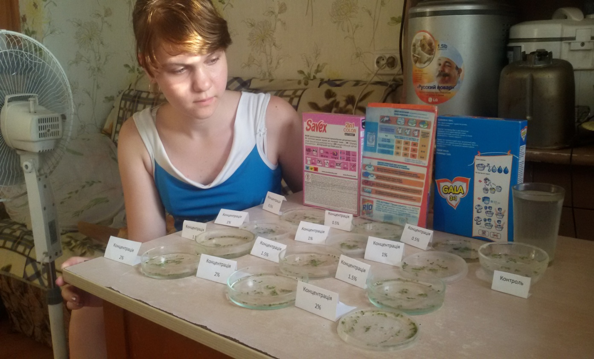
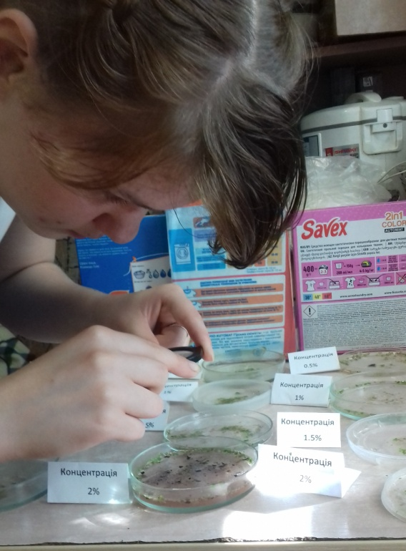
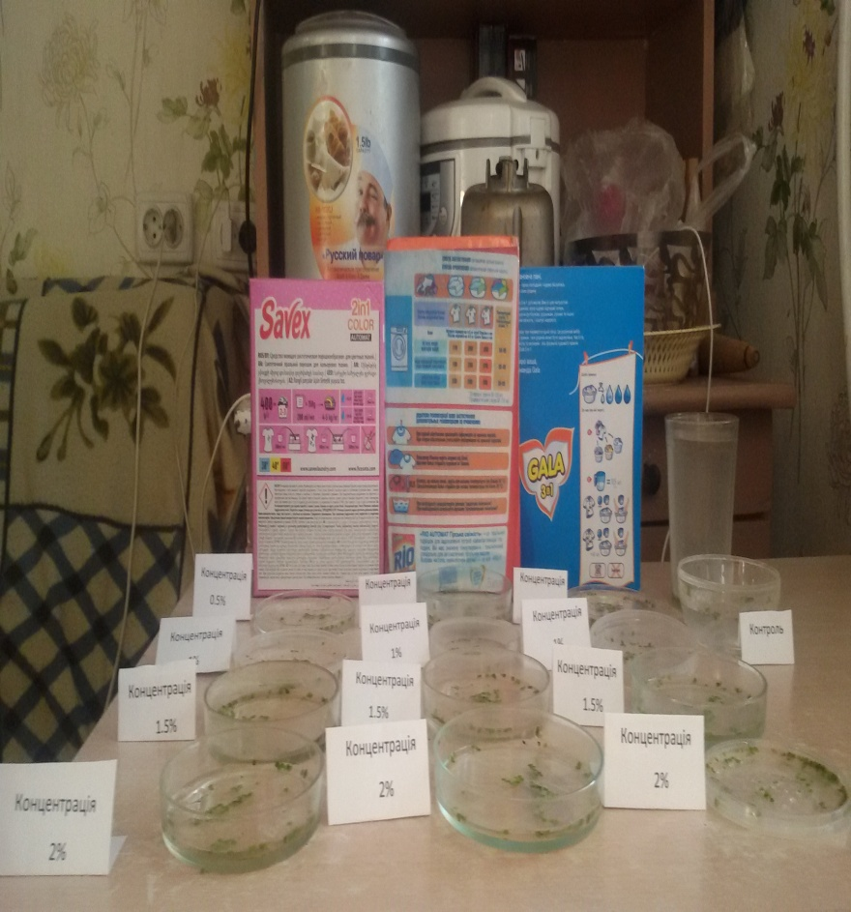
Біотестування
,
«Rio»
«Gаla»
«Savex»
Вплив СПАР і фосфатів на ряску малу за різної концентрації прального засобу

Slide 16
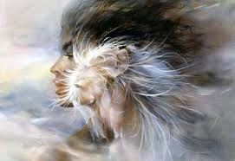
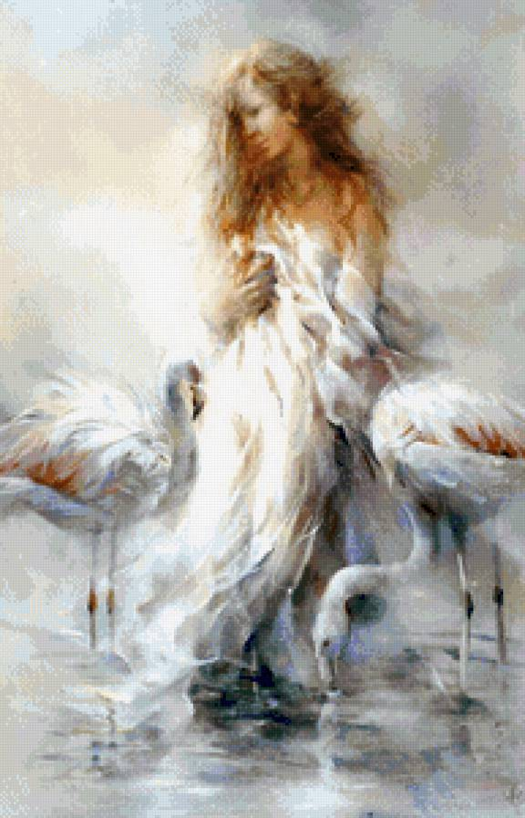
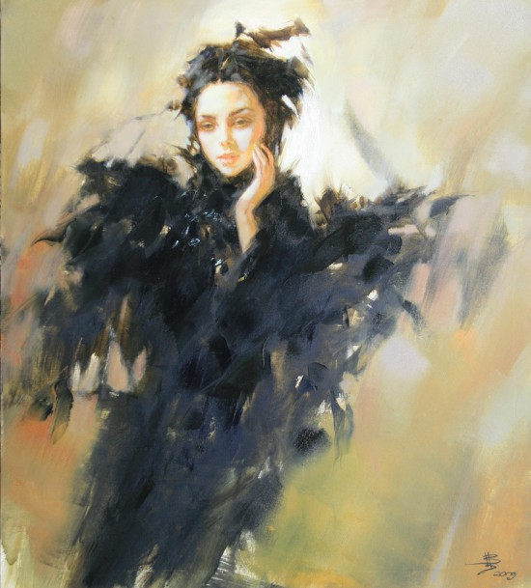
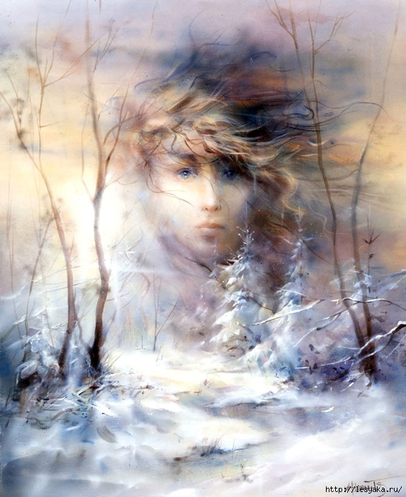
МОЄ ГОЛОВНЄ ВІДКРИТТЯ:
економіка сьогодні воює з усіма формами життя у екосистемах;
вода болота не терпить технологічних прорахунків;
воду починаємо цінувати не раніше, як забруднимо;
екологічний стан водно – болотної системи тісно пов’язаний з
екологічною культурою населення;
усе пов'язане з усім , тому удариш сильно по воді - заб'єшся сам;
перспективи збереження водно – болотних угідь пов'язані зі зменшенням
антропогенного тиску.
…болото вабить темною силою…
Болото … дихання твоє сумне…
… болотний іній опустився…
… птахів болотних чути голос…

Slide 17
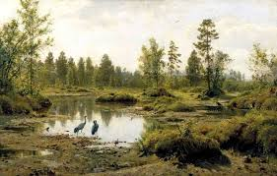
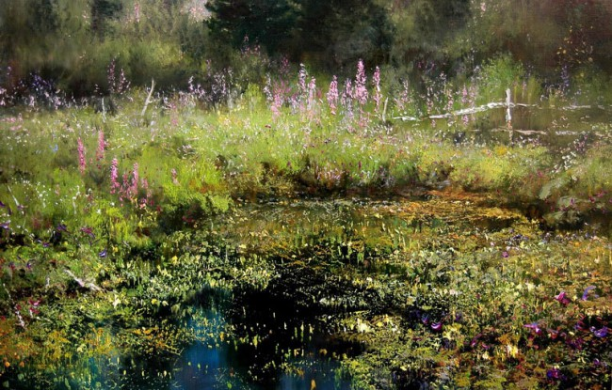
ДЯКУЮ ЗА УВАГУ !
«Будьте багаті, як земля, а здорові, як вода!»
Шишкін І. Болото. Полісся
Дружин К. Болото
У презентації використані роботи художників:
Беркоса М., Галая С ., Волкова Ю., Філь І.,
Крижицького К. , Левітана І., Панасенка В.Я.,
Середюка Р. , Чіркова А., Саврасова А., Дружиніна К., Васильєва Ф., Кремера М., Мілюкова А.,Білоуса В.,Я.Ван Рейсдала, В.Хенретца, Куїнджі А., Шишкіна І.
Волков Ю. Болото восени

